Slide 1
第五章 信号运算电路
§5.1 比例和加减运算电路
§5.2 积分和微分运算电路
§5.3 对数和指数运算电路
§5.4 电压和电流转换电路
§5.5 模拟乘法器
§5.6 模拟乘法器的应用

Slide 2
【教学内容】
（1）掌握理想运算放大器“虚短”、“虚断”和“虚地”概念；
（2）同/反相比例放大、同/反相相加、相减运算电路的分析和计算；
（3）积/微分、对数/指数运算电路的分析与计算;
（4）电压-电流和电流-电压变换电路的分析与计算；
（5）模拟乘法器的原理及应用。

Slide 3
【重点】
各种集成运放应用电路的分析和计算。
【难点】
微分/积分，对数/指数电路的分析与计算。
【能力培养】
（1）理解理想运算放大器“虚短”、“虚断”和“虚地”概念；
（2）能够分析和计算比例放大、加减运算、积分及微分运算电路；
（3）能够进行电压-电流和电流-电压变换电路的分析与计算。

Slide 4
§5.1 比例和加减运算电路
一、概述
二、比例运算电路
三、加减运算电路

Slide 5

一、概述
（1）运算电路：运算电路的输出电压是输入电压某种运算的结果，如加、减、乘、除、乘方、开方、积分、微分、对数、指数等。
（2）电路特征：引入电压负反馈；深度负反馈。
（3）描述方法：运算关系式 u_{O}＝f (u_{I})
（4）分析方法：“虚短”和“虚断”是基本出发点。
u_{N}＝u_{P} …………虚短
理想运放工作在线性区（引入负反馈）的特点
i_{N}＝i_{P}＝0 ………虚断
求解运算关系式时多采用结点电流法或叠加定理。
深度负反馈下，
电压负反馈输出电阻→0
电流负反馈输出电阻→∞

Slide 6


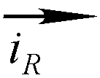
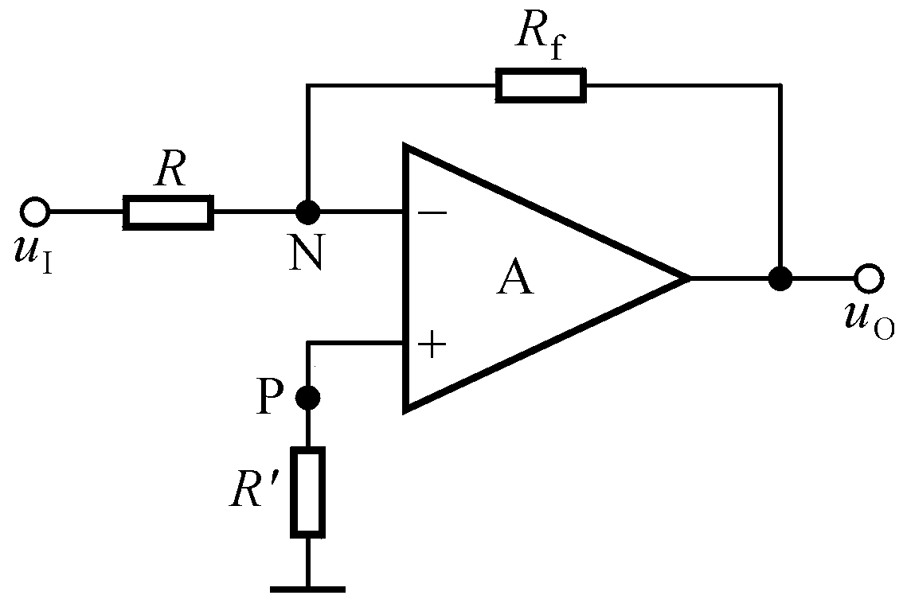

二、比例运算电路
1. 反相比例运算电路
+
i_{N}=i_{P}=0，
u_{N}=u_{P}=0－－虚地
_
在结点N：
可去掉吗？
1) 电路引入了哪种组态的负反馈？
电压并联负反馈
2) 电路的输入电阻为多少？
R
3) 平衡电阻 R’＝R∥R_{f} ，保证输入级的对称性。
Notes:
反向输入

Slide 7

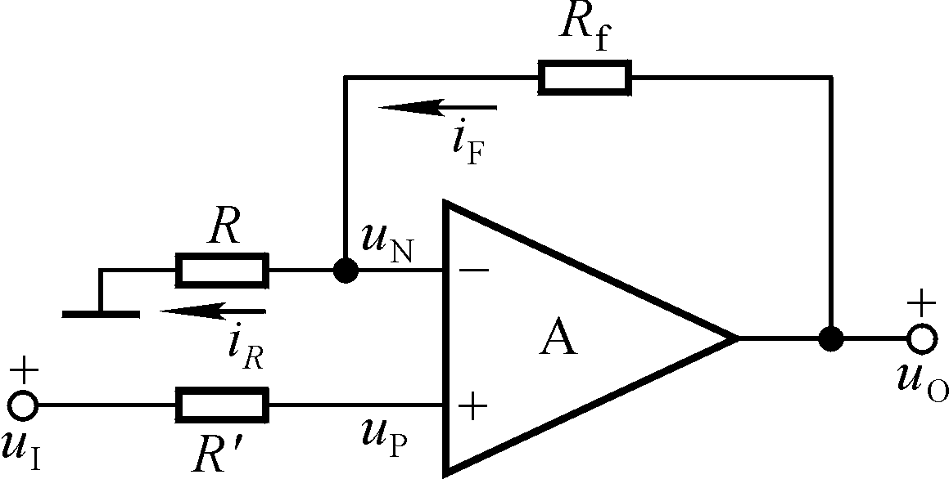
2. 同相比例运算电路
+
+
+
1) 电路引入了哪种组态的负反馈？
电压串联负反馈
无穷大
2) 输入电阻为多少？
3) 平衡电阻 R’＝R∥R_{f}
Notes:
同向输入

Slide 8
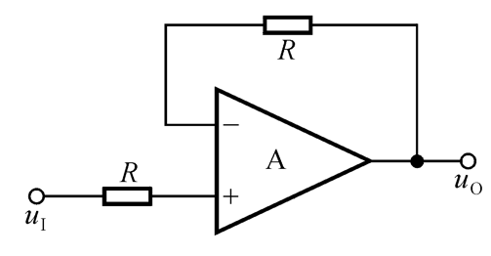
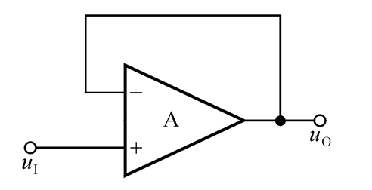
3.电压跟随器
同相输入比例运算电路的特例。
Notes:
电压跟随器的优点：输入电阻大，输出电阻小，带宽大

Slide 9
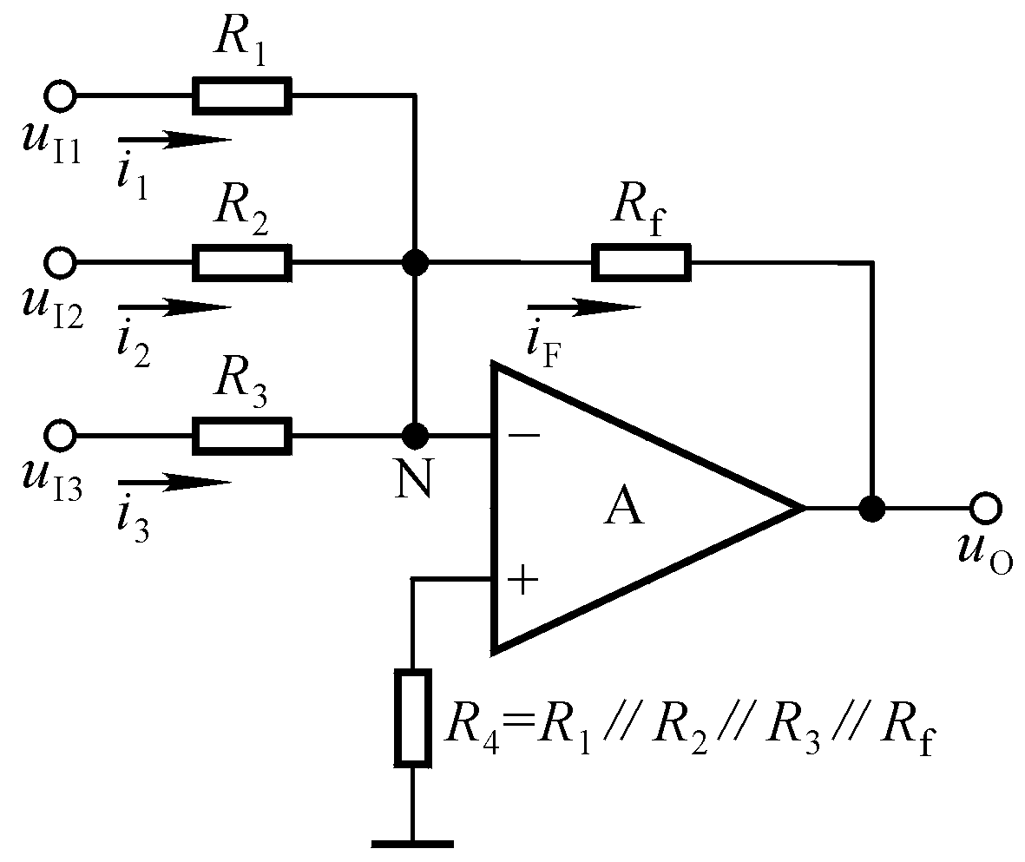
三、加减运算电路
1. 反相求和
方法一：结点电流法
作用？
Notes:
在反相比例运算电路的基础上，增加多个输入支路，就构成了反相输入求和电路

Slide 10
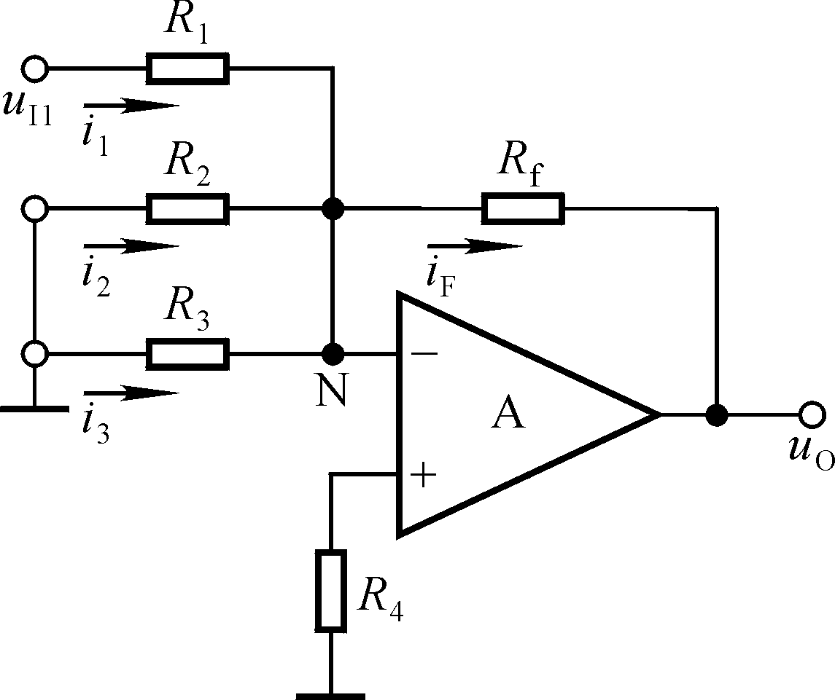
1. 反相求和
方法二：利用叠加原理
首先求解每个输入信号单独作用时的输出电压，然后将所有结果相加，即得到所有输入信号同时作用时的输出电压。

Slide 11
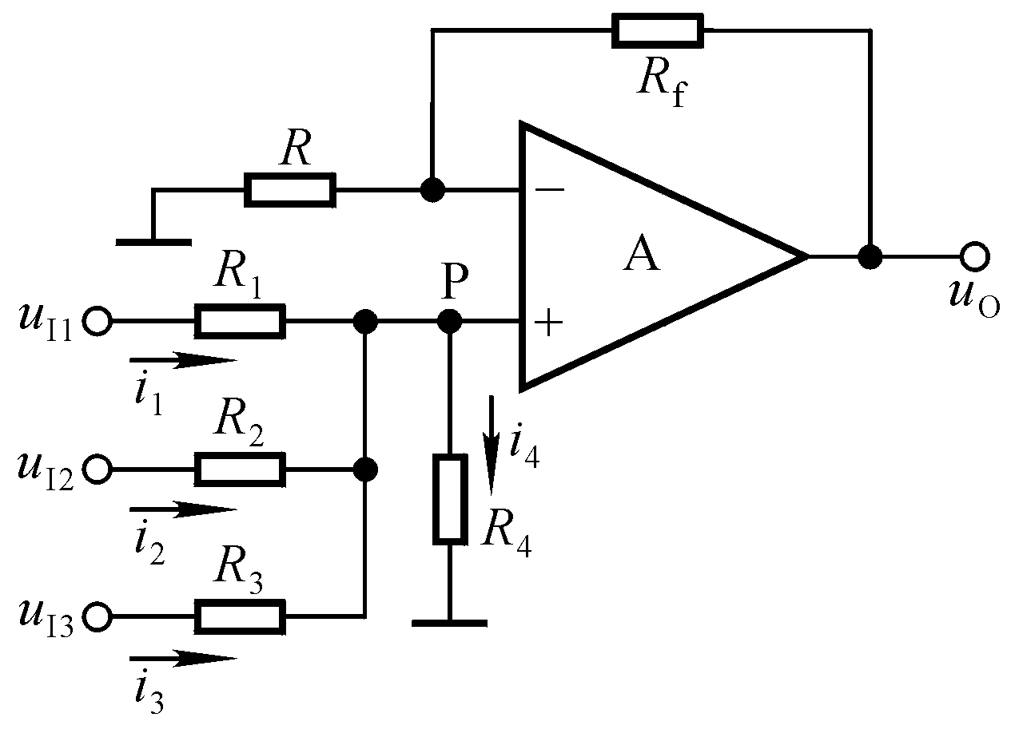
2. 同相求和
设 R₁∥ R₂∥ R₃∥ R₄＝ R∥ R_{f}
必不可少吗？
与反相求和运算电路的结果差一负号
Notes:
在同相比例运算电路的基础上，增加多个输入支路，就构成了同相输入求和电路
R4可以去掉，但P点不能接地

Slide 12
2. 同相求和 设 R₁∥ R₂∥ R₃∥ R₄＝ R∥ R_{f}
利用叠加原理求解：
令u_{I2}= u_{I3}=0，求u_{I1}单独作用时的输出电压：
同理可得， u_{I2}、 u_{I3}单独作用时的u_{O2}、 u_{O3}，形式与u_{O1}相同， u_{O} =u_{O1}+u_{O2}+u_{O3} 。
物理意义清楚，计算麻烦！
在求解运算电路时，应选择合适的方法，使运算结果简单明了，易于计算。

Slide 13
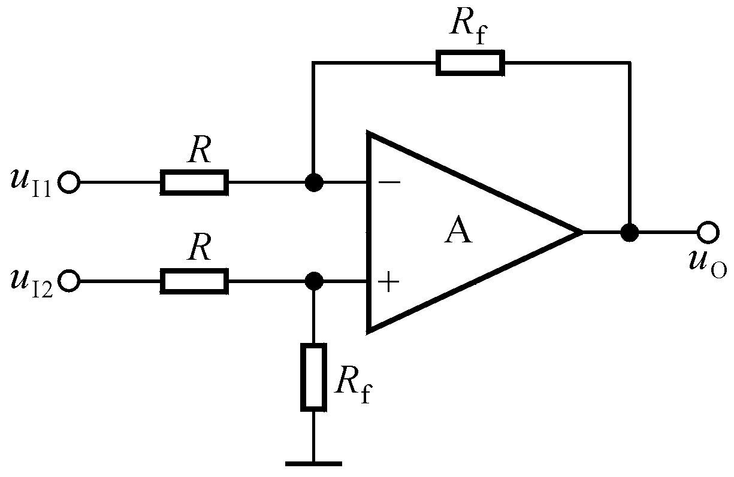
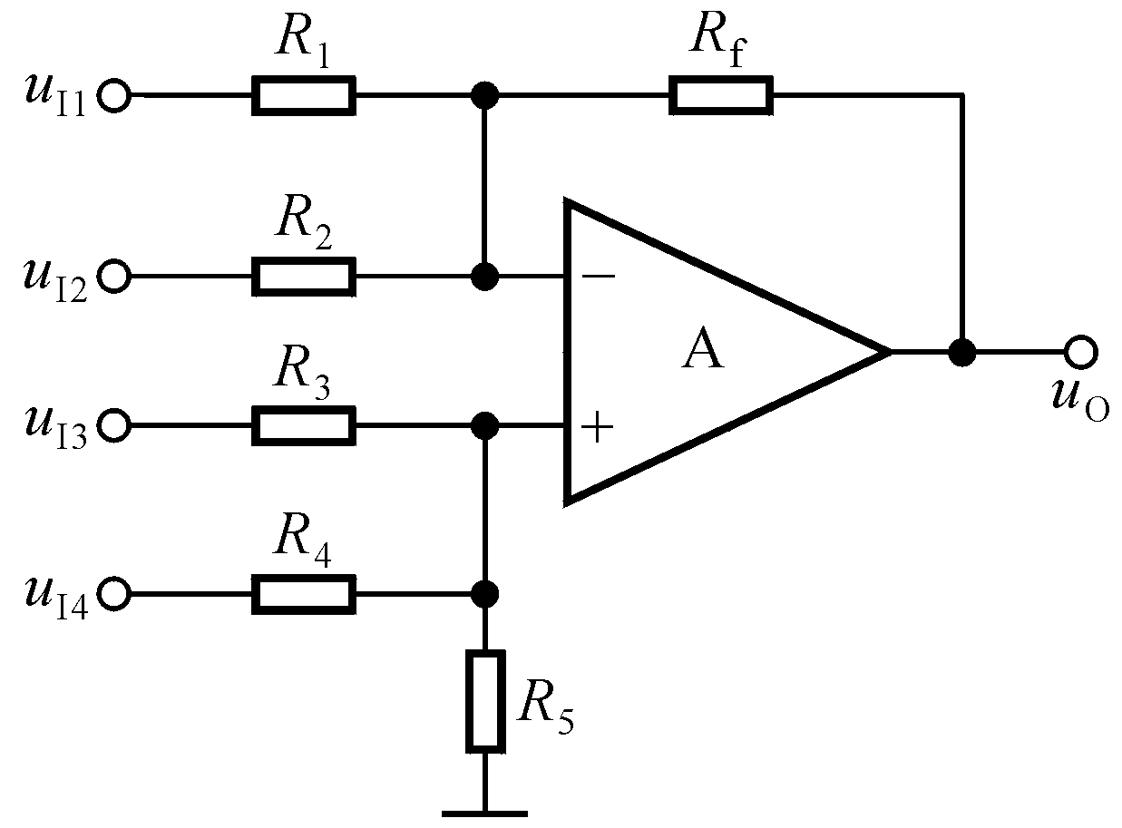
3. 加减运算 利用求和运算电路的分析结果
设 R₁∥ R₂∥ R_{f}＝ R₃∥ R₄ ∥ R₅
实现了差分放大电路

Slide 14
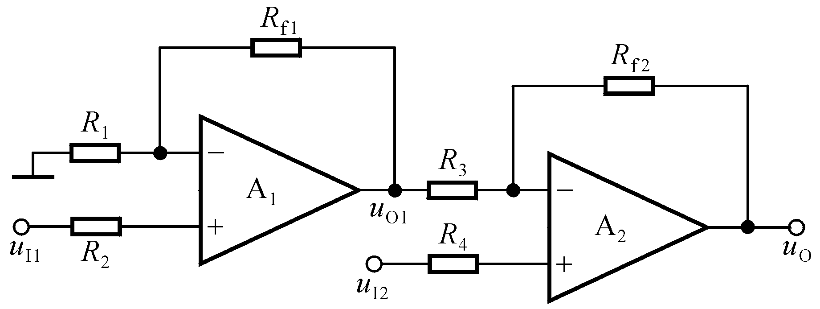
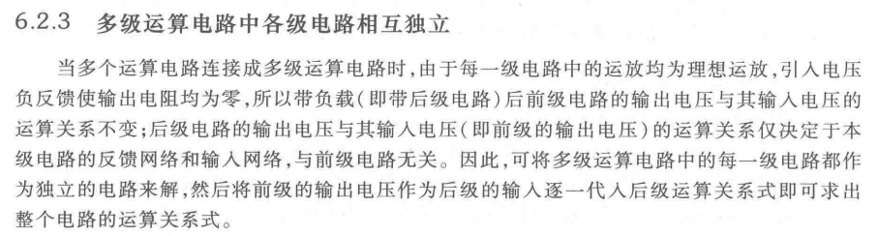
例1-1 求下图所示电路的输出表达式。

Slide 15

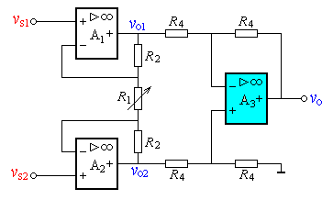
例1-2 求下图所示数据放大器的输出表达式，并分析R₁的作用。
+
-
A₁
-
+
A₃
-
+
A₂
_{数据放大器原理图}
解：
调节R₁可以改变放大器的增益。

Slide 16
§5.2 积分和微分运算电路
一、积分运算电路
二、微分运算电路

Slide 17
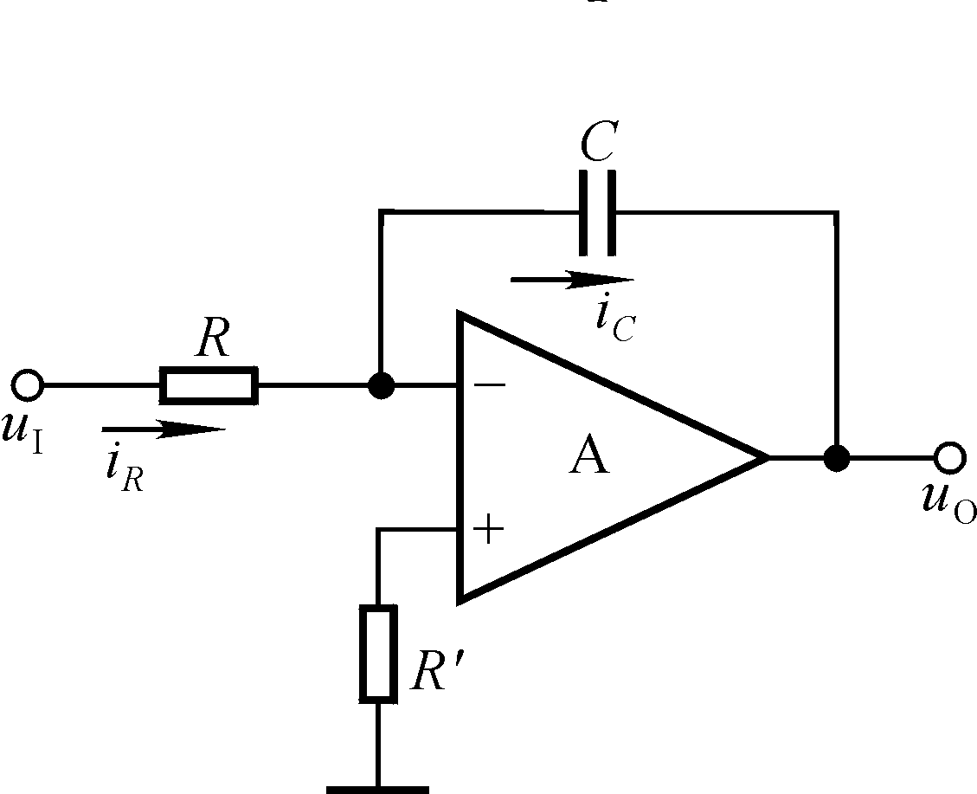
一、积分运算电路

Slide 18
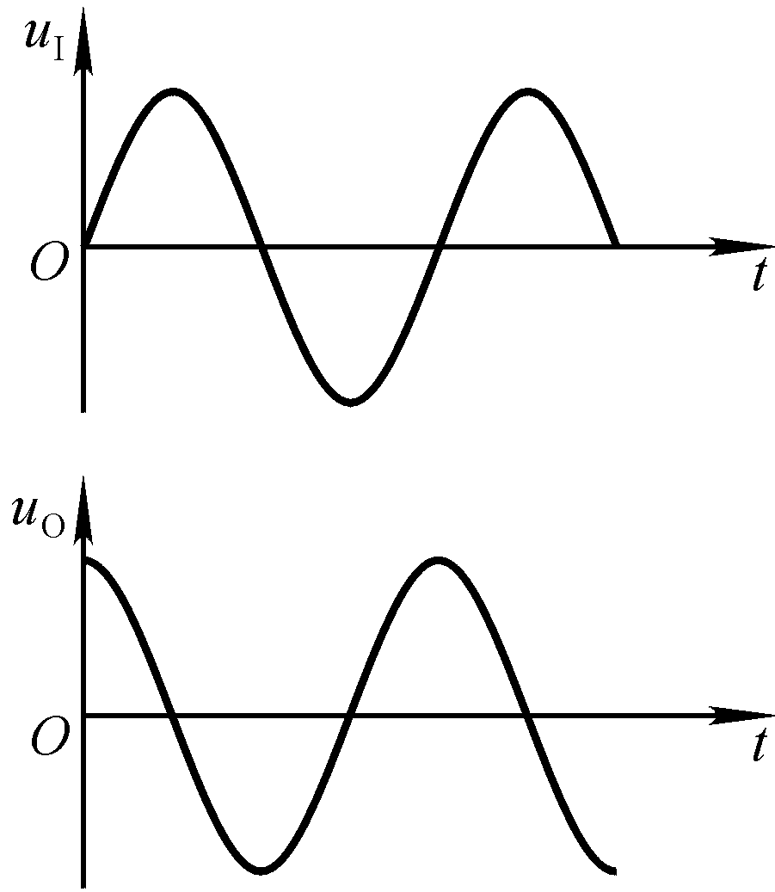
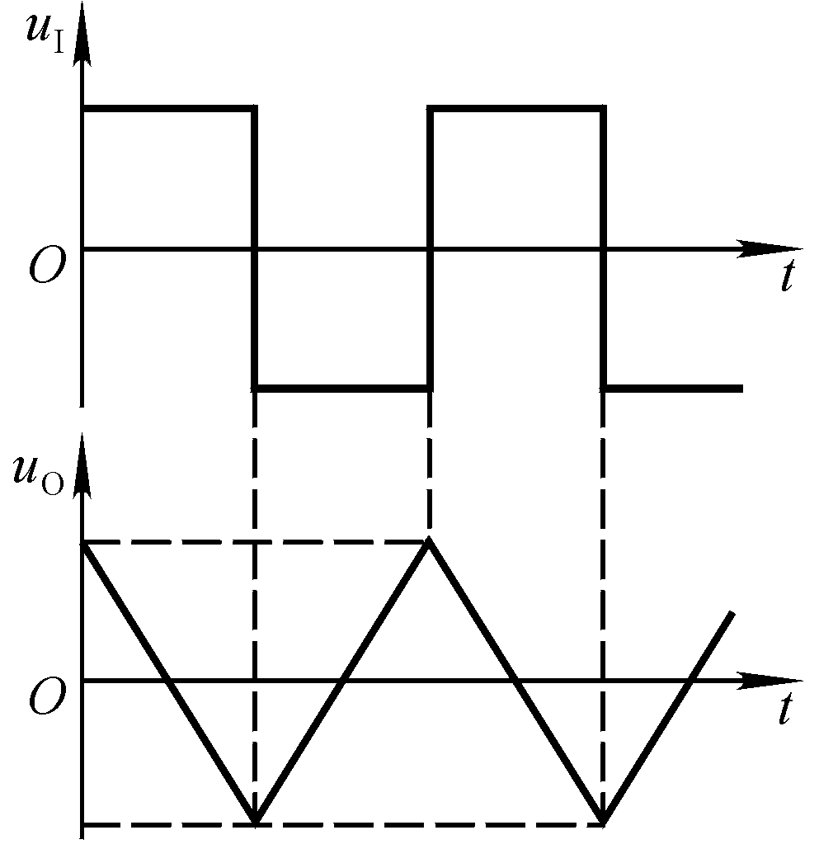
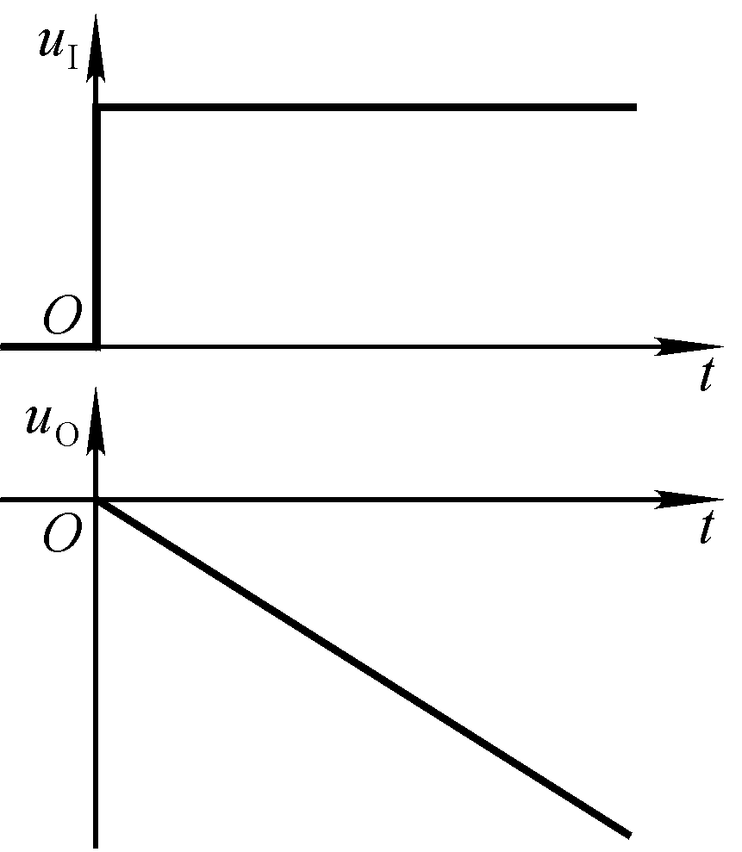
利用积分运算的基本关系实现不同的功能
1) 输入为阶跃信号时的输出电压波形？
2) 输入为方波时的输出电压波形？
3) 输入为正弦波时的输出电压波形？
记录时间
波形变换
移相

Slide 19
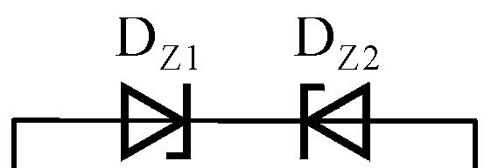
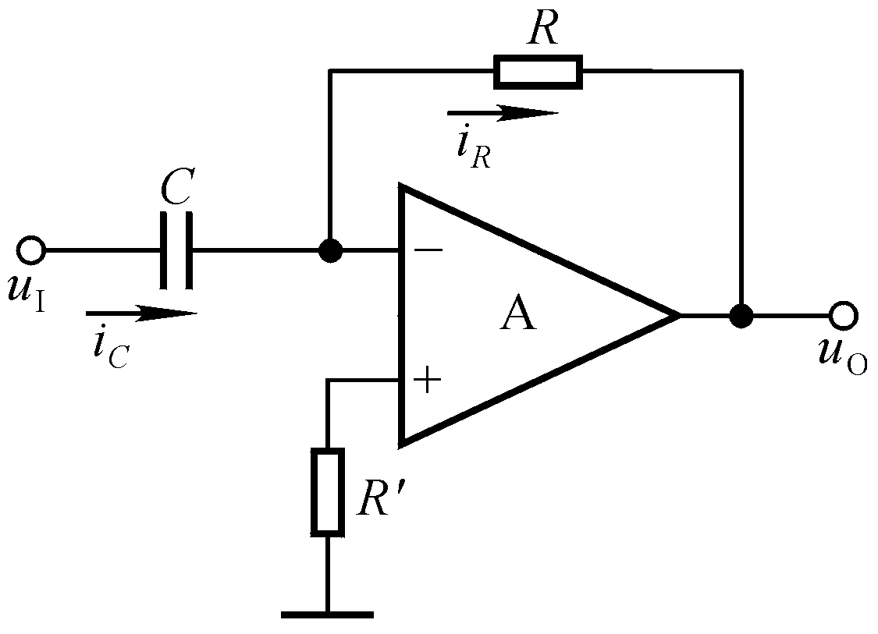
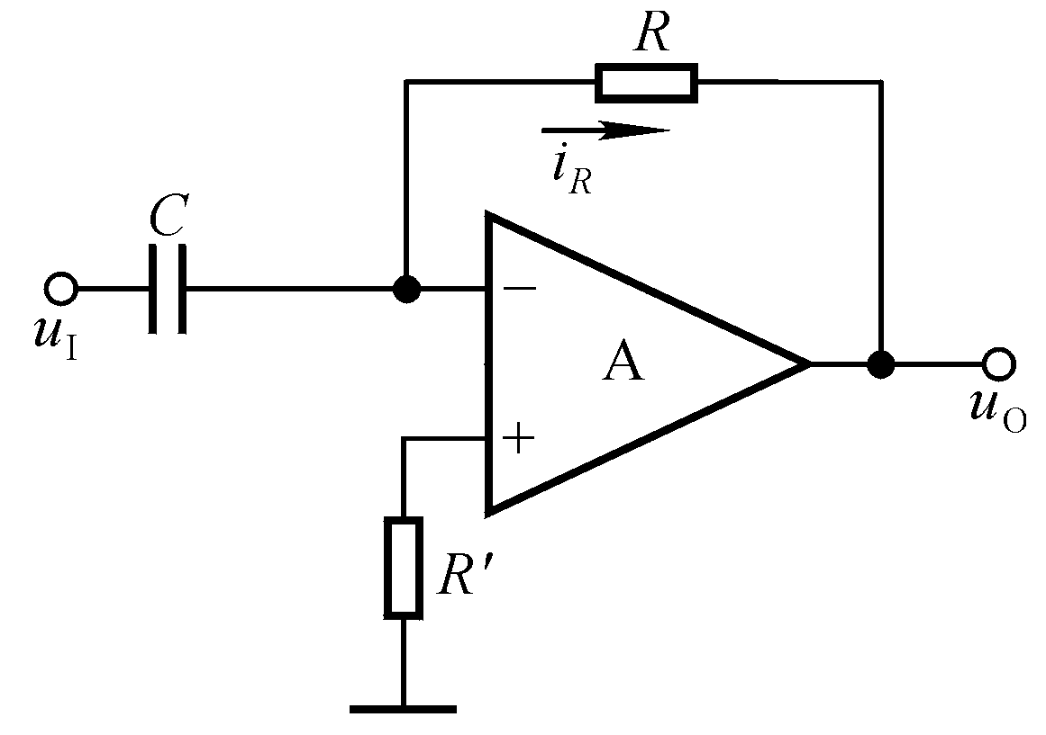
二、微分运算电路
虚地
限制输出电压幅值
为了克服集成运放的阻塞现象和自激振荡，实用电路应采取措施。
滞后补偿
运放由于某种原因进入非线性区而不能自动恢复的现象
限制输入电流

Slide 20
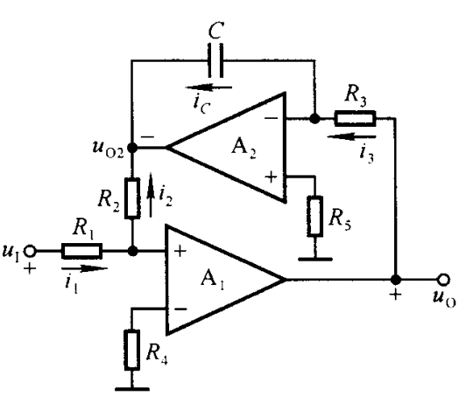
逆函数型微分运算电路
负反馈

Slide 21
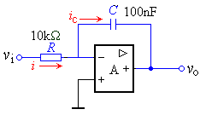

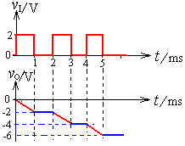
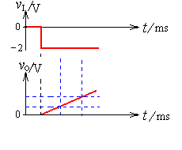

例2-1 画出在给定输入波形作用下的输出波形。
-
+
A
积分器
(a) 阶跃输入信号
(b)方波输入信号
Notes:
这里要注意当输入信号在某一个时间段等于零时，积分器的输出是不变的，保持前一个时间段的最终数值。因为虚地的原因，积分电阻 R 两端无电位差，因此C 不能放电，故输出电压保持不变。

Slide 22
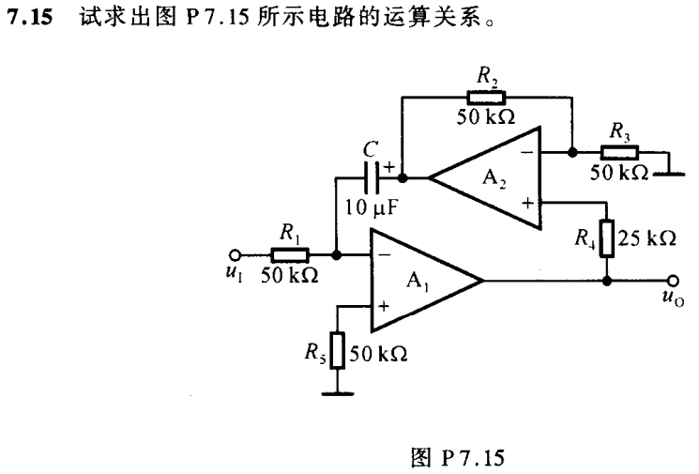
练习
u_{O2}

Slide 23
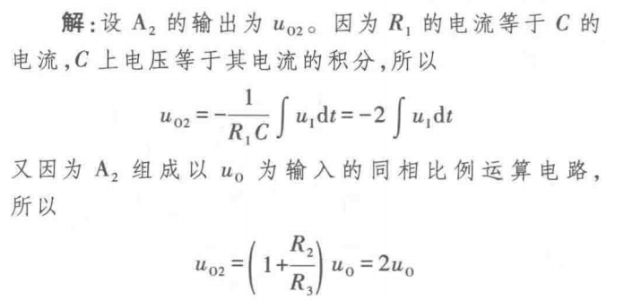
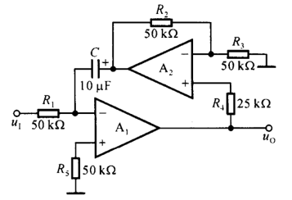



Slide 24
§5.3 对数和指数运算电路
一、对数运算电路
二、指数运算电路

Slide 25

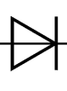

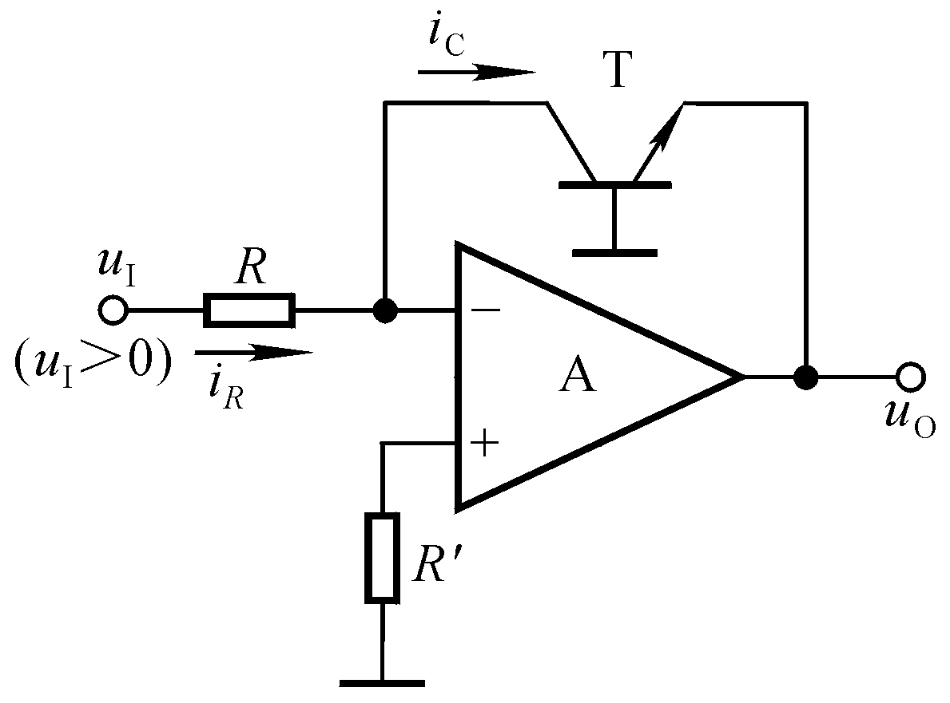
一、对数运算电路
1. 采用二极管的对数运算电路
实际极性
受温度影响
为了扩大输入电压的动态范围，使用电路中常用三极管取代二极管。
Notes:
利用pn结的伏安特性曲线具有指数规律

Slide 26
2. 采用晶体三极管的对数运算电路
利用PN结端电压与电流的关系
实际极性
实用电路中常常采取措施消除I_{S}对运算关系的影响

Slide 27
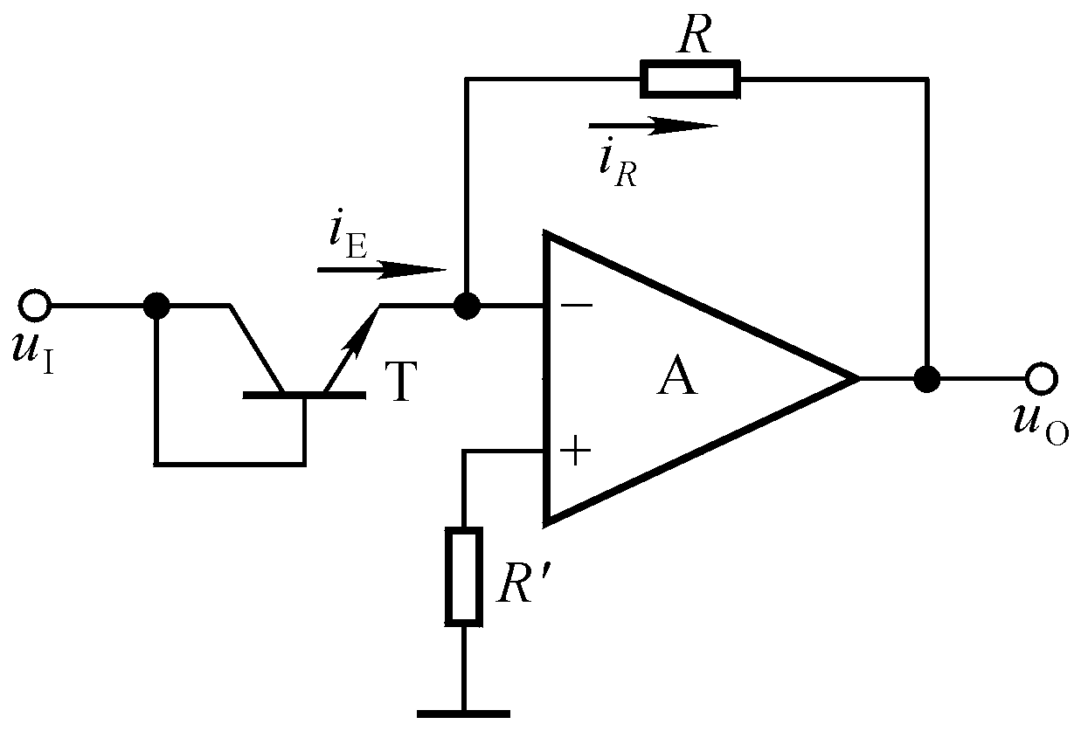
二、指数运算电路
对输入电压的极性和幅值有何要求？
为使晶体管导通，输入电压应大于零；
只能在发射结导通电压范围内，故变化范围很小。

Slide 28
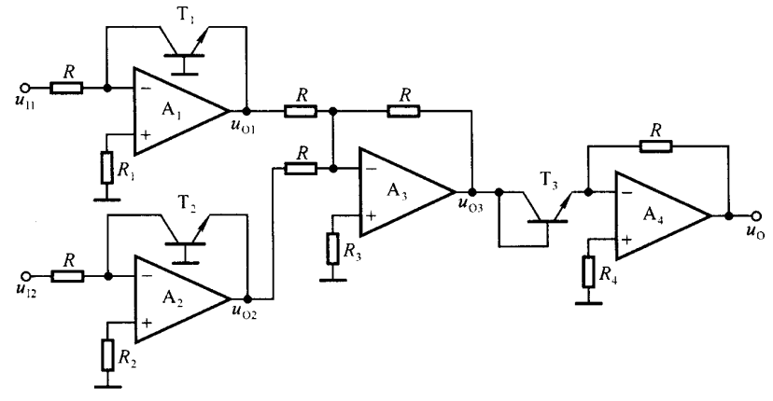
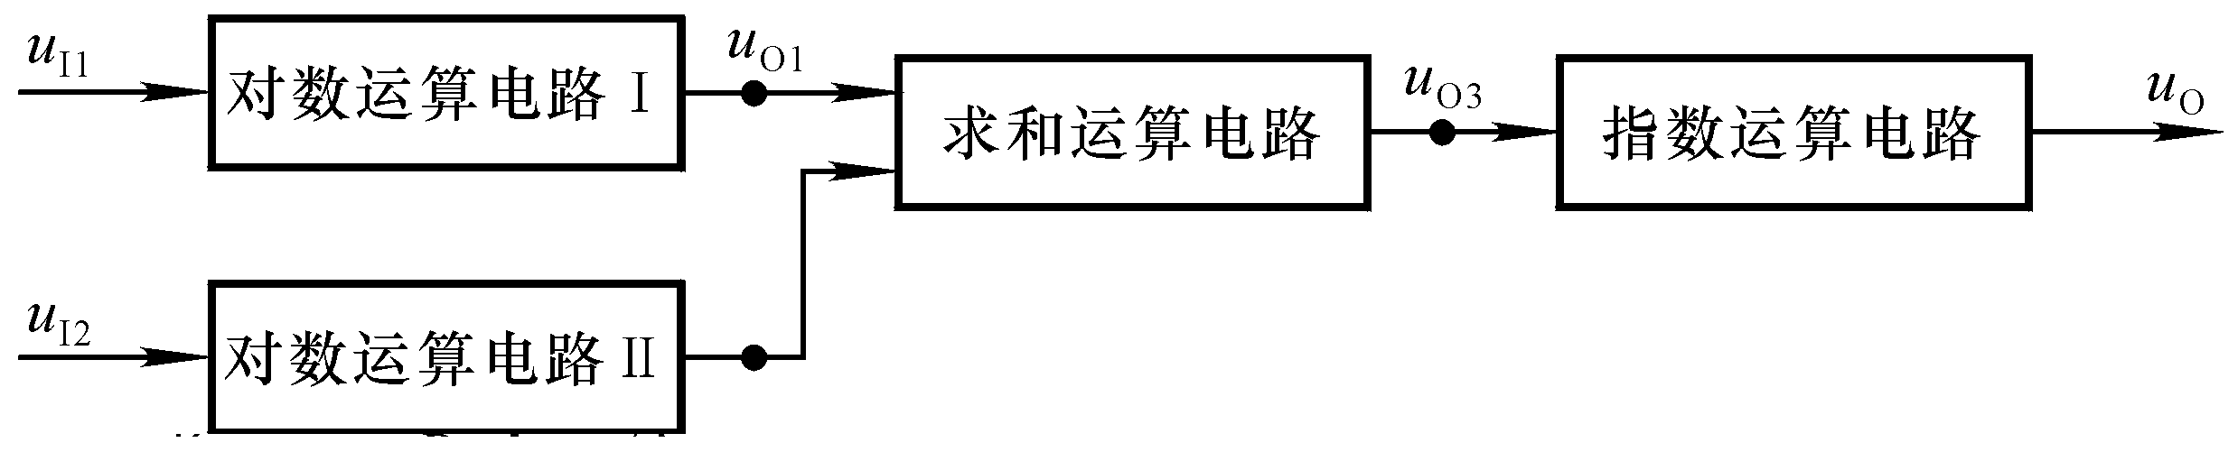
乘法、除法运算电路
将求和运算电路换成求差（差分）运算电路，则可实现除法运算电路。

Slide 29
§5.4 电压和电流转换电路
一、电流-电压变换器
二、电压-电流变换器
Notes:
第四版书上6.7节内容，P304

Slide 30

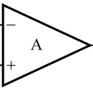
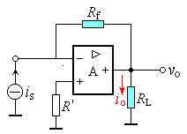
一、电流-电压变换器
由图可知：
可见输出电压与输入电流成比例。
输出端的负载电流：
若 R_{L} 固定，则输出电流与输入电流成比例，此时该电路也可视为电流放大电路。

Slide 31


二、电压-电流变换器
R_{L}
i_{O}
i_{R}
输出电流与输入电压成比例。
电压-电流变换电路
(a)负载不接地
Notes:
RL组成负反馈。
第四版书上6.7节内容，P305 豪兰德电流源电路

Slide 32
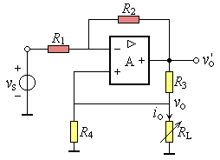
R₂构成电流并联负反馈；
R₃ 、R₄和R_{L}构成正反馈。
电压-电流变换电路
(b)负载接地
可得:
Notes:
第四版书上6.7节内容，P305 豪兰德电流源电路

Slide 33
§5.5 模拟乘法器
一、模拟乘法器简介
二、变跨导型模拟乘法器的基本原理

Slide 34
一、模拟乘法器简介
模拟乘法器是一种能实现模拟量相乘的集成电路，设 u_{o}和u_{x} 、 u_{y}分别为输出和两路输入，有
其中 k 为比例因子，具有 V⁻¹ 的量纲。
模拟乘法器的电路符号及等效电路如图所示。
理想情况下，r_{i1}、 r_{i2}、f_{H}为无穷大， 失调电压、电流及其温漂为 0，r_{o}为 0， u_{x} 、u_{y} 幅值和频率变化时 k 值不变。

Slide 35
二、变跨导型模拟乘法器的基本原理
对于差分放大电路，输出电压为
如果能用 u_{y}去控制 I_{E}，即实现 I_{E} ∝ u_{y}。u_{O}就基本上与两输入电压之积成比例。于是实现两模拟量相乘的电路构思。
Notes:
变跨导型模拟乘法器利用输入电压控制差分放大电路差分管的发射极电流，使之跨导作相应的变化，从而达到与输入差模信号相乘的目的。

Slide 37
实际电路需在多方面改进，如线性度、温度的影响、输入电压的极性等方面。

Slide 38
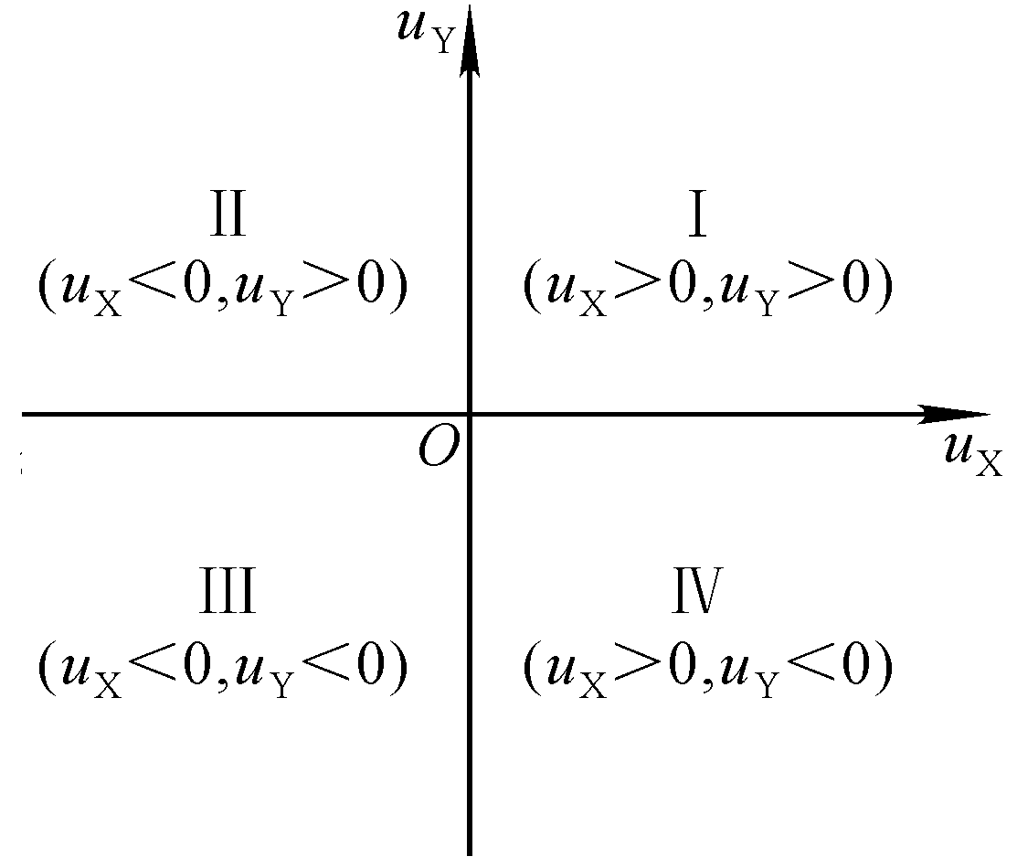
输入信号 u_{X} 和 u_{Y} 的极性有四种可能的组合。
按照允许输入信号的极性，模拟乘法器有单象限、两象限和四象限之分。

Slide 39
§5.6 模拟乘法器的应用
一、乘积和乘方运算电路
二、除法运算电路
三、开平方运算电路
四、开立方运算电路

Slide 40
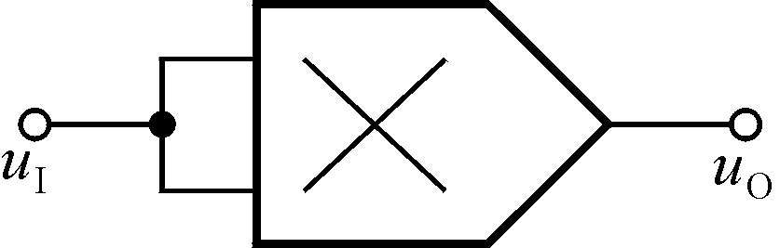
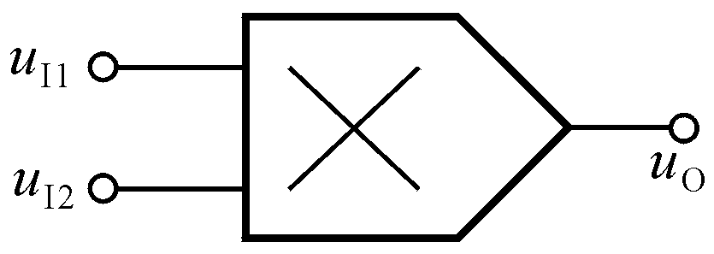
一、乘积和乘方运算电路
乘积运算
实际的模拟乘法器 k 常为+0.1V⁻¹或－0.1V⁻¹。
若 k = +0.1V⁻¹，u_{I1}= u_{I2}=10V，则 u_{O}=10V。
乘方运算
实现了对正弦波
电压的二倍频变换

Slide 41
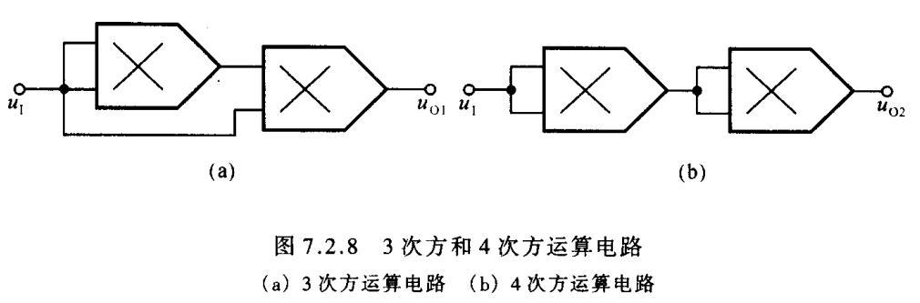
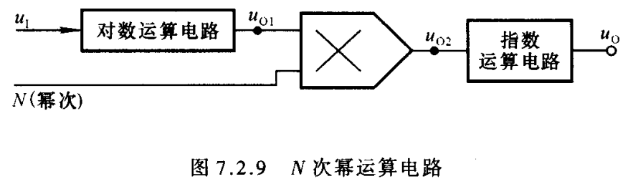

Slide 42
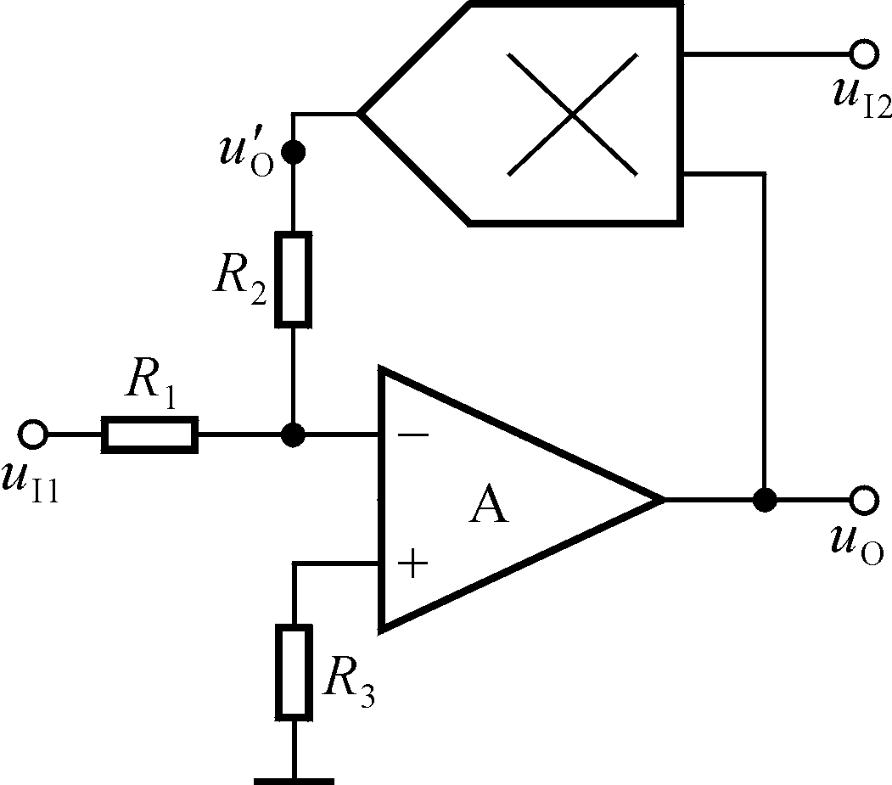
二、除法运算电路
运算电路中集成运放必须引入负反馈！
为使电路引入的是负反馈，k 和 u_{I2} 的极性应如何？
条件：同极性
若集成运放的同相输入端与反相输入端互换，则k和u_{I2}的极性应如何？
Notes:
为使电路引入的是负反馈，k和u_{I2}的极性应如何？【k和u_{I2}的极性相同】
若集成运放的同相输入端与反相输入端互换，则k和u_{I2}的极性应如何？【k和u_{I2}的极性相反】

Slide 43

三、开平方运算电路
显然，u_{O}是-u_{I}平方根。因此只有当u_{I}为负值时才能开平方，也就是说u_{I}为负值电路才能实现负反馈的闭环。
若集成运放的负反馈通路中为某种运算电路，则整个电路实现其逆运算！
Notes:
【★】为实现上式，电路中u_{I}、 u_{O}、k的极性是什么？为什么？
uI是负的，k是正的
显然，u_{O}是-u_{I}平方根。因此只有当u_{I}为负值时才能开平方，也就是说u_{I}为负值电路才能实现负反馈的闭环。图中的二极管即为保证这一点而接入的。
【★】若要 u_{O} < 0，则有何变化？
uI是正的。k是负的。
【★】若要求 u_{I}、 u_{O} 均大于0，则有何变化？
同相端输入。k是负值。

Slide 44
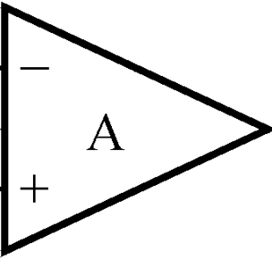
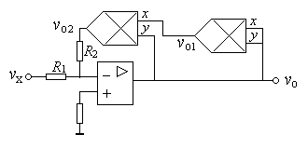
四、开立方运算电路
当u_{X}为正值时，u_{O}为负值，当u_{I}为负值时，u_{O}为正值。模拟乘法器还有许多应用，在调制解调中将进一步介绍。

Slide 45
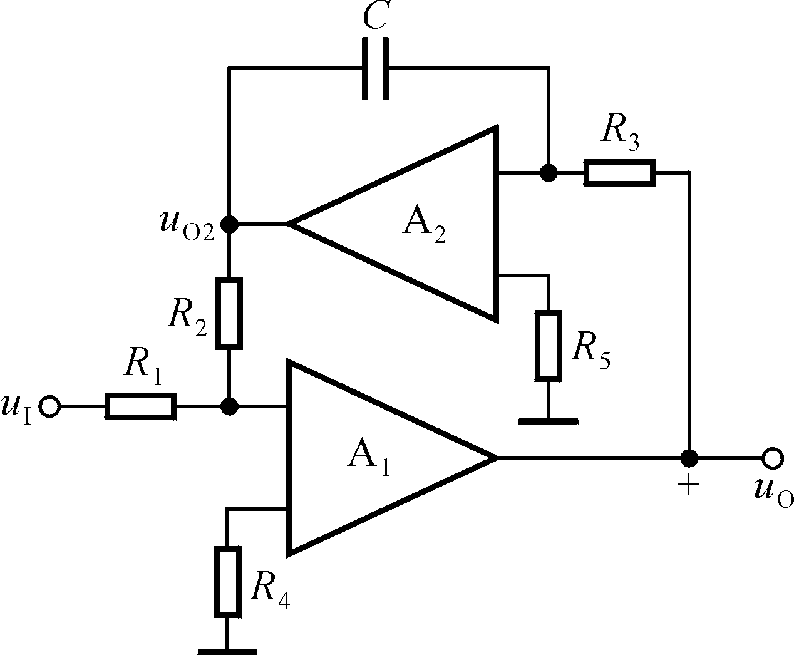
讨论一
1) 标出集成运放的“＋”和“－”；
2) 求解u_{O}= f (u_{I}) = ?
_
+
逆函数型微分运算电路
+
_

Slide 46
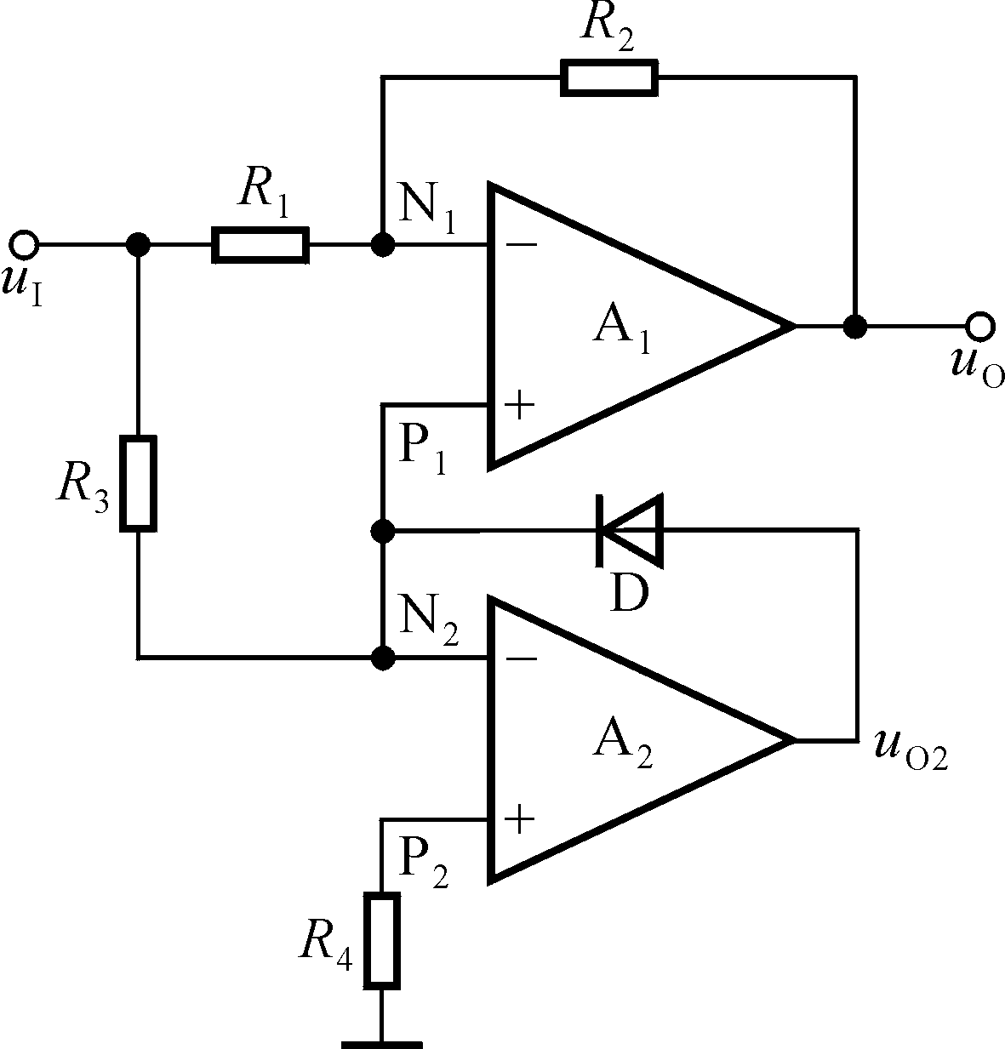
讨论二
已知R₁＝R₂，求解u_{O}= f (u_{I}) = ?
二极管什么时候导通？什么时候截止？
在集成运放应用电路中开关管的工作状态往往决定于输入信号或输出信号的极性！
Notes:
已知R₁＝R₂，求解u_{O}= f (u_{I}) = ?
【】当uI>0，A2输出小于零，二极管断开，输出为uI。
【】当uI<0，A2输出大于零，二极管导通，A2处于负反馈状态，N2虚地，N1虚地，A1是反向比例运算电路，输出uO是负的uI。
【】总的来说，求绝对值。

Slide 47
作 业
（第四版）课后习题：
7.6、7.10(b)(c)、7.12、
7.14、7.18
下周五（11月17日）交

